Slide 1
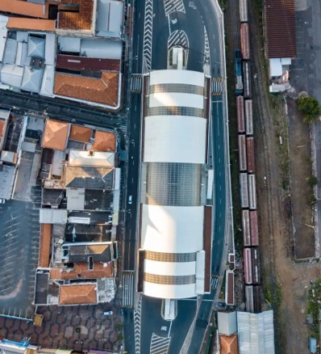
Plano Municipal de Mobilidade Urbana

Slide 2
“Mobilidade urbana é definida como a facilidade de deslocamento das pessoas e bens na cidade, com o objetivo de desenvolver atividades econômicas e sociais no perímetro urbano de cidades, aglomerações urbanas e regiões metropolitanas.”
Silva, Eduardo Fernandez (2014).
Meio ambiente & mobilidade urbana.

Slide 3
Politica e Objetivos
Constituição Federal
Estatuto da Cidade
PNMU
  União:
  instituir diretrizes para o desenvolvimento urbano.
  União:
  Instituir diretrizes para desenvolvimento urbano, dentre eles o transporte e mobilidade urbana, que incluam regras de acessibilidade aos locais de uso público;
  Conhecida como Lei da Mobilidade Urbana;
  veio cumprir o papel de orientar, instituir diretrizes para a legislação local e regulamentar a política de mobilidade urbana nacional;
  Municípios:
  Organizar e prestar os serviços públicos de interesse local, como por exemplo, o transporte coletivo, que tem caráter essencial;
  passou a exigir que os municípios com população acima de 20 mil habitantes, além de outros, elaborem e apresentem plano de mobilidade urbana.
  ordenar o pleno desenvolvimento das funções sociais da cidade e garantir o bem-estar de seus habitantes.
Notes:
Constituição Federal de 1988 :
A união tem o dever de:
instituir diretrizes de desenvolvimento urbano;
Os município têm o dever:
Organizar e prestar os serviços públicos de interesse local, como por exemplo, o transporte coletivo, que tem caráter essencial;
ordenar o pleno desenvolvimento das funções sociais da cidade e garantir o bem-estar de seus habitantes.
Estatuto das cidades (2001):
planejamento urbano é instrumento fundamental necessário para o crescimento sustentável das cidades brasileiras.
É dever da União instituir diretrizes para desenvolvimento urbano, dentre ele o transporte e mobilidade urbana, que incluam regras de acessibilidade aos locais de uso público;
Primeira vez que se fala em Mobilidade Urbana na Legislação Nacional, sendo que antes se tratava de trânsito e transporte.
Por Sua vez em atendimento à Constituição e Estatuto da Cidade - Plano Nacional de Mobilidade Urbana (2012)

Slide 4
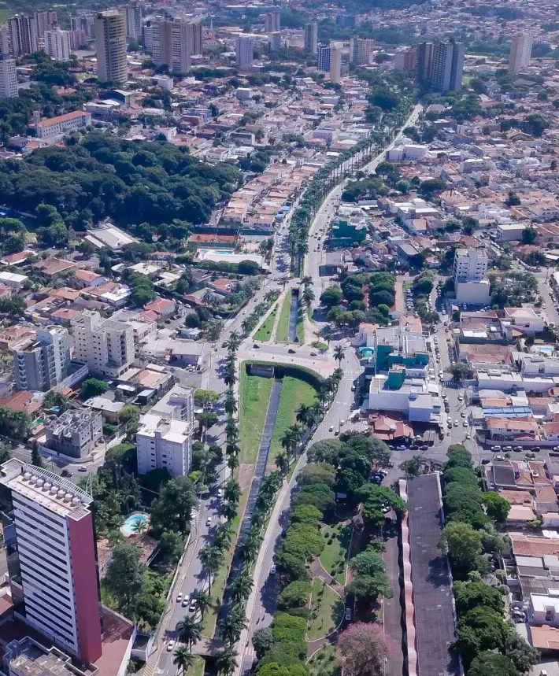
Política Nacional de Mobilidade Urbana
Acessibilidade universal;
Desenvolvimento sustentável das cidades, nas dimensões socioeconômicas e ambientais;
Equidade no acesso dos cidadãos ao transporte público coletivo;
Eficiência, eficácia e efetividade na prestação dos serviços de transporte urbano;
Gestão democrática e controle social do planejamento e avaliação da Política Nacional de Mobilidade Urbana;
Princípios
Notes:
Equidade consiste na adaptação da regra existente à situação concreta, observando-se os critérios de justiça. Pode-se dizer, então, que a equidade adapta a regra a um caso específico, a fim de deixá-la mais justa. Ela é uma forma de se aplicar o Direito, mas sendo o mais próximo possível do justo para as duas partes.
Orientado pelo respeito às necessidades, diversidades e especificidades de cada cidadão ou grupo social, o princípio da equidade inclui o reconhecimento de determinantes sociais, como as diferentes condições de vida, que envolvem habitação, trabalho, renda, acesso à educação, lazer, entre outros.

Slide 5
Política Nacional de Mobilidade Urbana
Segurança nos deslocamentos das pessoas;
Justa distribuição dos benefícios e ônus decorrentes do uso dos diferentes modos e serviços;
Equidade no uso do espaço público de circulação, vias e logradouros; e
Eficiência, eficácia e efetividade na circulação urbana.
Princípios

Slide 6
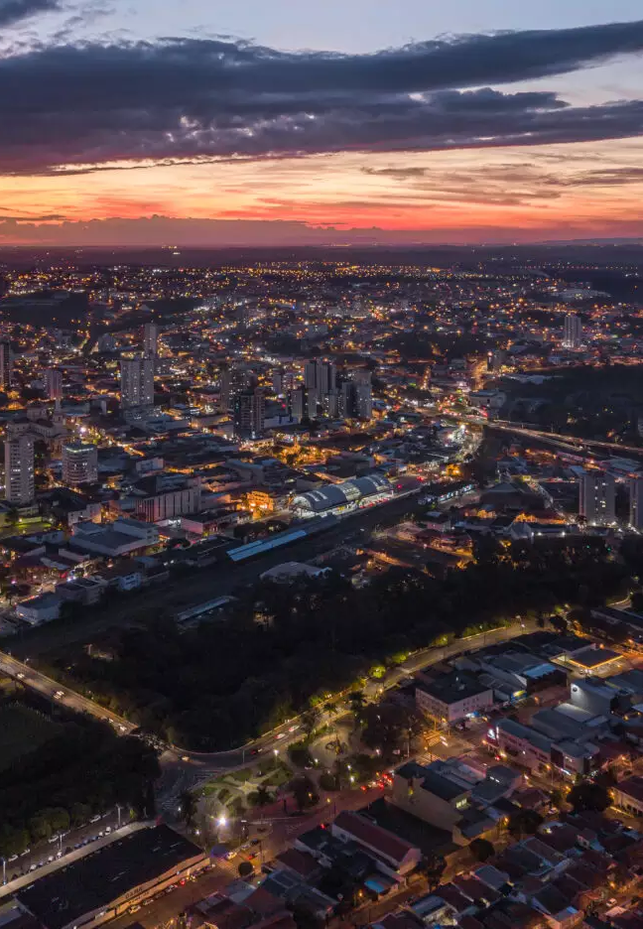
Política Nacional de Mobilidade Urbana
Integração com a política de desenvolvimento urbano e respectivas políticas setoriais de habitação, saneamento básico, planejamento e gestão do uso do solo no âmbito dos entes federativos;
Prioridade dos modos de transportes não motorizados sobre os motorizados e dos serviços de transporte público coletivo sobre o transporte individual motorizado;
Diretrizes

Slide 7
Política Nacional de Mobilidade Urbana
Integração entre os modos e serviços de transporte urbano;
Mitigação dos custos ambientais, sociais e econômicos dos deslocamentos de pessoas e cargas na cidade;
Incentivo ao desenvolvimento científico-tecnológico e ao uso de energias renováveis e menos poluentes;
Diretrizes

Slide 8
Plano Nacional de Mobilidade Urbana
Priorização de projetos de transporte público coletivo estruturadores do território e indutores do desenvolvimento urbano integrado; e
Integração entre as cidades gêmeas localizadas na faixa de fronteira com outros países sobre a linha divisória internacional.
Diretrizes

Slide 9
Fase de desenvolvimento
Caracterização
Diagnóstico
Diretrizes
PMMU
Panorama histórico e demográfico da cidade de Americana.
Levantamento e processamento de dados demográgicos e características físicas.
Plano de ações para desenvolver a Mobilidade Urbana sustentável no Município
Projeto de Lei Municipal aprovada pela Câmara dos Vereadores.
Notes:
Diagnóstico:
Levantamento e processamento dos características físicas e dados demográficos do município de maneira que seja possível obter um panorama que guiem as ações do PMMU.
Diretrizes:
Elaboração do plano de ações com base nos dados coletados na etapa de diagnóstico, para desenvolver a Mobilidade Urbana Sustentável.

Slide 10
Diagnóstico demográfico
Dados censitários
Zonas de Tráfego
Levantamento dos dados censitários do munícipio (IBGE 2010):
Densidade demográfica;
Alfabetização; e
Renda Média Mensal.
São a unidade básica de análise, cujo objetivo é constituir os fluxos de transportes gerados pelos movimentos origem/destino das viagens, a fim de avaliar o desenvolvimento econômico e de uso do solo local.
São definidas através do agrupamento de semelhanças socioeconômicas e de uso do solo.
Notes:
As zonas de tráfego são a subdivisão das áreas de planejamento do ponto de vista do planejamento da mobilidade.
O contorno de cada setor foi definido de maneira que englobasse as áreas com variáveis socioeconômicas similares, ou seja, os setores censitários baseado nos dados do Instituto Brasileiro de Geografia e Estatística (IBGE)

Slide 11
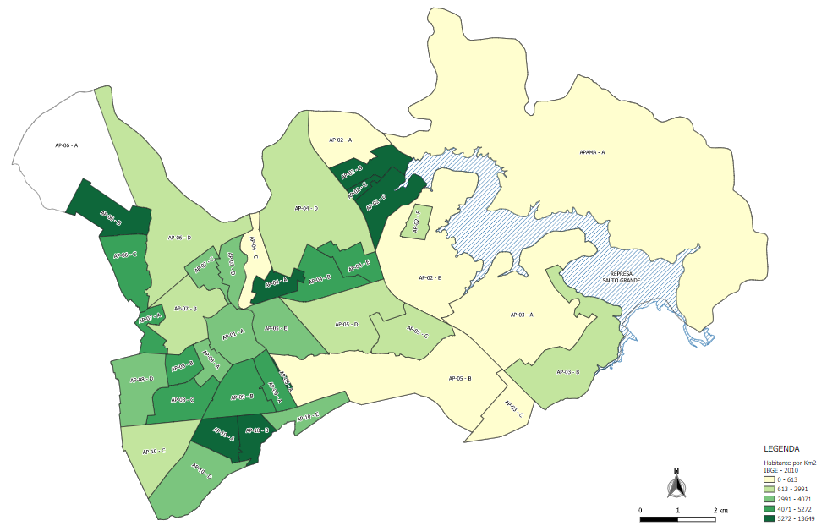
Densidade Demográfica
Notes:
Maior densidade: Cidade Jardim, Jd. dos Lírios, Centro, Zanaga, Jd. da Paz, Pq. da Liberdade e Mario Covas

Slide 12
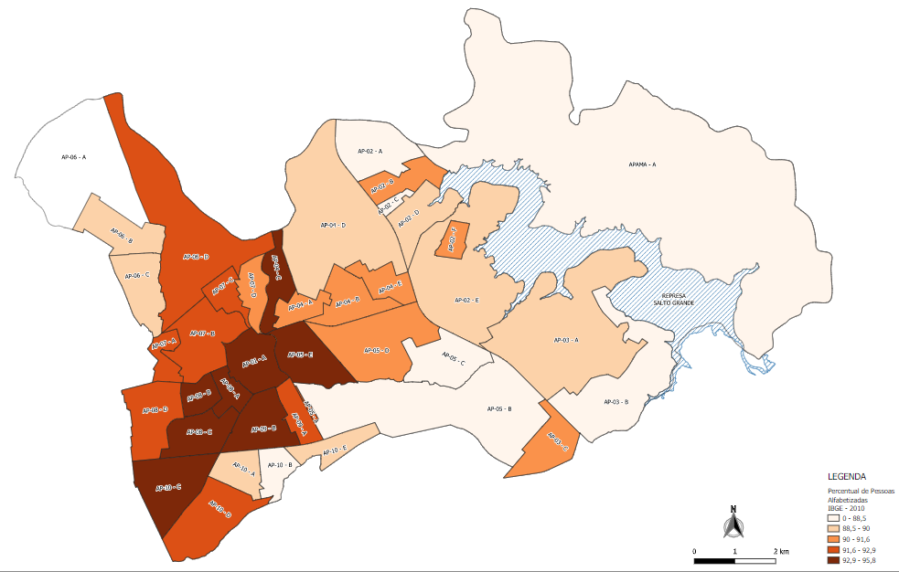
Pessoas Alfabetizadas
Notes:
Mais Claro: 88,5% de pessoas alfabetizadas
Mais escuro: entre 92,9 – 95,8%
A partir de 5 anos de idade.

Slide 13
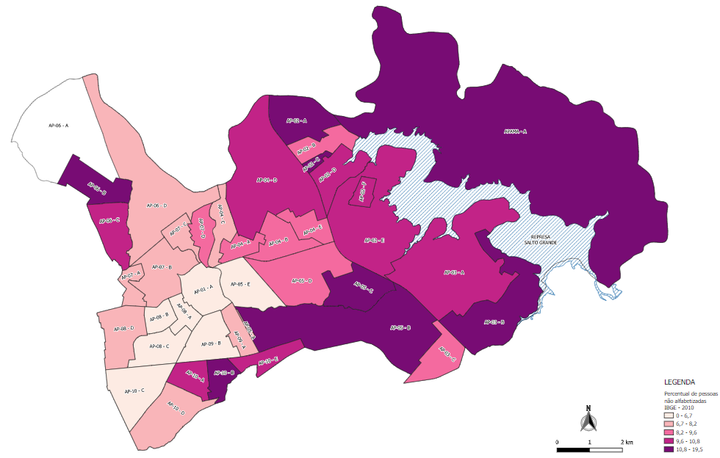
Pessoas não alfabetizadas
Notes:
APAMA, Jd. Dos Lírios, Jd. Da Paz, Praia Azul, Zanaga, Jd. Boer, Fazenda do Estado, Fazenda Santa Angélica
RG: 3.85% (Campinas)
SP: 4.33%
Americana: 2.75%

Slide 14
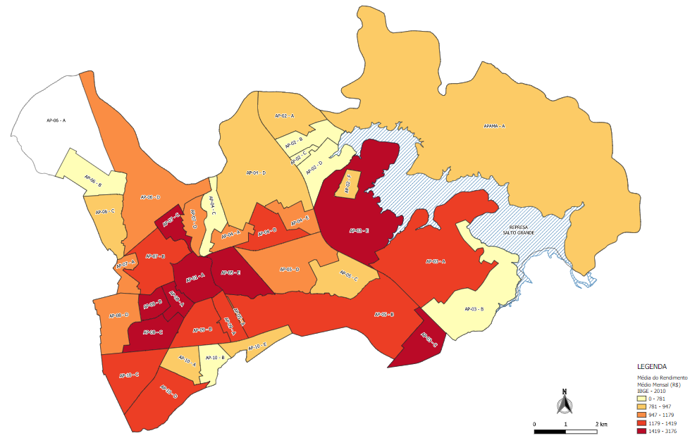
Rendimento Médio Mensal
Notes:
Maior Renda: Centro, Colina, Jd. Santana, Girassol, Jd. São Paulo, Jd. Bela Vista.

Slide 15
Diagnóstico de uso do solo
Levantamento das caracteríticas de uso do solo:
Localização das Escolas;
Localização das Unidades de Saúde;
Outros equipamentos públicos;
Mapa da densidade de comércio e serviços por AP;
Mapa de densidade da indústria por AP;
Síntese dos Polo Geradores de Tráfego.
Notes:
Outros equipamentos públicos: Delegacias, Teatros, Secretarias, etc.
Os polos geradores de tráfego são empreendimentos de grande porte que atraem ou produzem grande número de viagens, causando reflexos negativos na circulação viária em seu entorno imediato e, em certos casos, prejudicando a acessibilidade de toda a região, além de agravar as condições de segurança de veículos e pedestres. Ex: Igrejas, supermercados, shoppings/centros comerciais, empreendimentos industriais e imobiliários no geral.

Slide 16
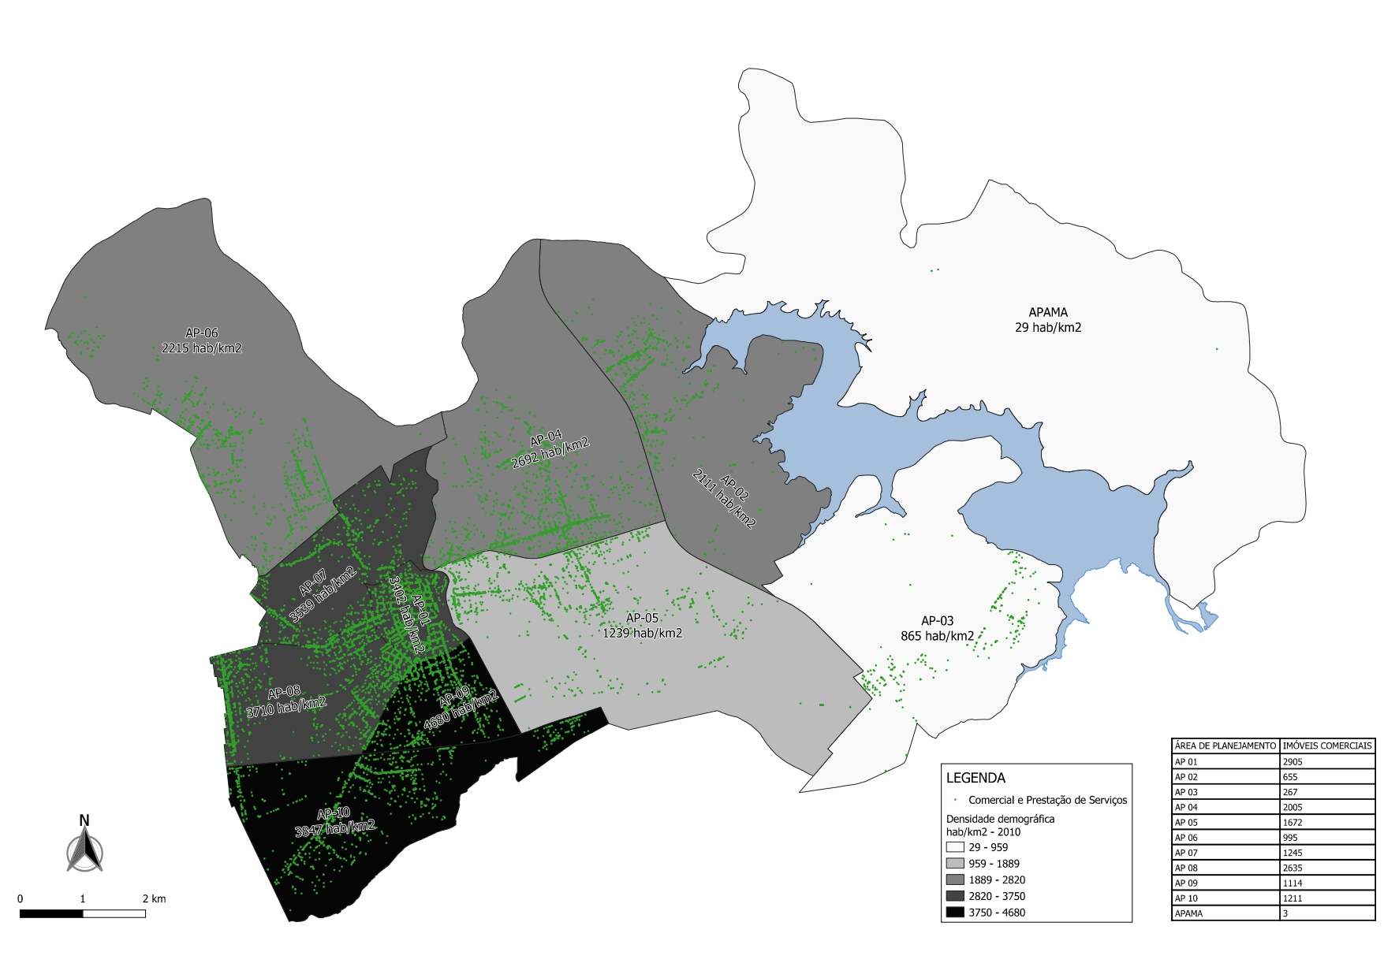
Densidade de Comércio e Serviços
Notes:
Escala de cinza=Densidade Demográfica
Pontos verdes = Imóveis Comerciais/Serviços

Slide 17
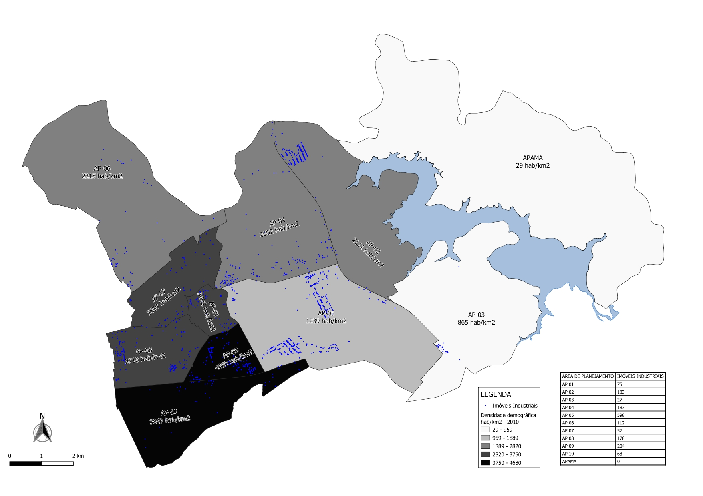
Densidade de Indústria
Notes:
Escala de cinza=Densidade Demográfica
Pontos azuis = Imóveis Industriais
Traçar rotas de trans

Slide 18
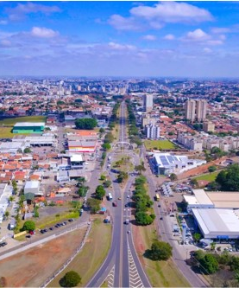
Diagnóstico Físico
Notes:
O inventário físico do município tem por objetivo levantar as características físicas da infraestrutura do município que permitem ou impossibilitam o deslocamento de pessoas, mercadorias e serviços públicos e privados na cidade

Slide 19
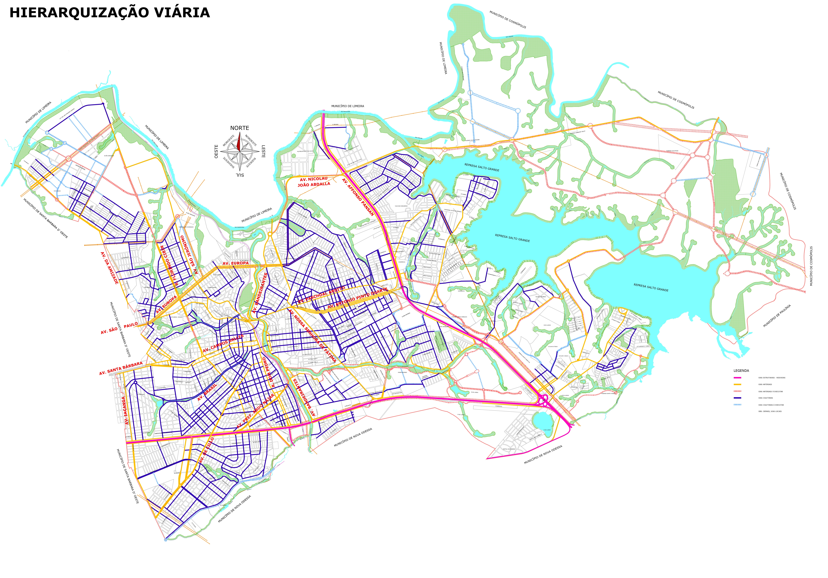
Notes:
A classificação viária utilizada em Americana é a mais básica e reconhece três classes de vias: arteriais, coletoras e locais;
As vias arteriais são aquelas que suportam os maiores deslocamentos, geralmente ligando duas ou mais áreas do município, geralmente controlada por semáforo, com acessibilidade aos lotes lindeiros e às vias secundárias e locais;
as vias coletoras funcionam como ligação entre as áreas de tráfego local e as vias de tráfego de passagem;
enquanto as vias locais acomodam o acesso às edificações e a maior parte do ambiente vivencial da cidade.

Slide 20
Modais de transporte
Não motorizados
A pé
Propulsão Humana
Ex. Bicicletas e Patinetes
Calçadas
Ciclovias
Notes:
Modal de transporte = Modo como se faz o deslocamento
O deslocamento a pé é um dos pilares para o desenvolvimento sustentável da Mobilidade Urbana em qualquer parte do mundo, todo cidadão se torna pedestre em algum momento, mesmo que este não seja seu principal modal de transporte individual. É também um dos meios mais sustentáveis e baratos de mobilidade agregando também saúde ao indivíduo.
Para que seja possível o deslocamento a pé, a estruturas das calçadas devem garantir o caminhar livre, sem obstáculos, em que é possível manter o ritmo e deslocamento constante e fluído. Para isso, o passeio público precisa ter dimensões adequadas, textura antiderrapante, declividade transversal adequada para garantir o caminhar confortável e acessibilidade universal.

Slide 21
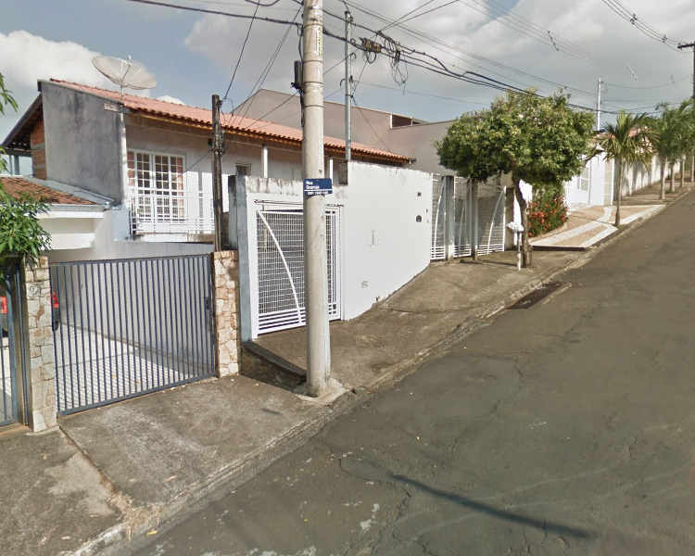
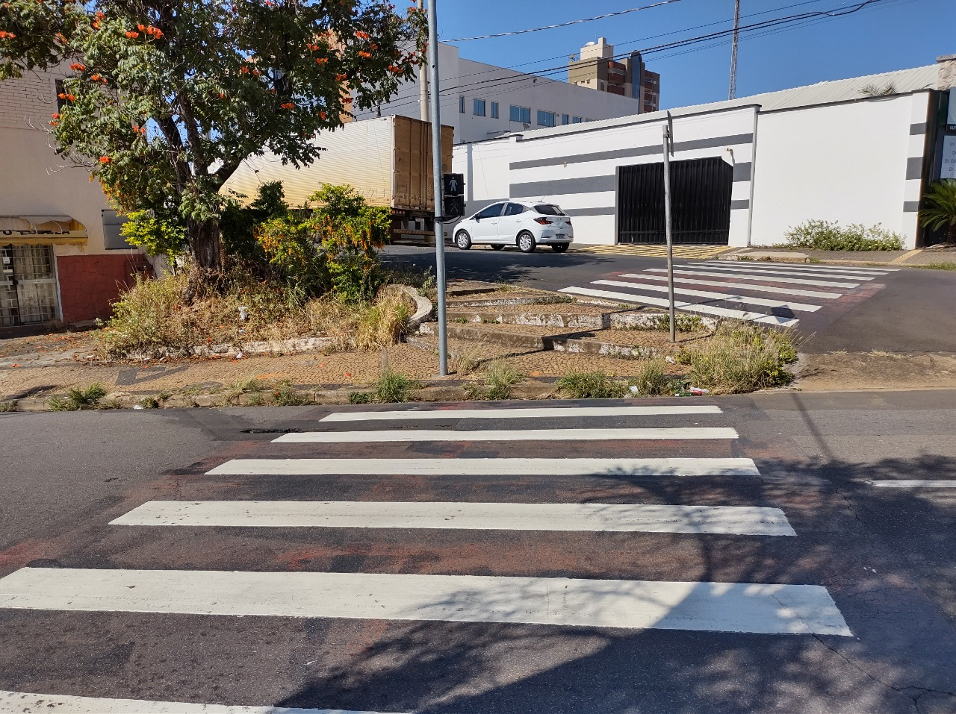
Calçadas
Calçadas com desnível transversal acentuado.
Calçada com escada.
Notes:
Calçada com desnível transversal acentuado, usada para permitir acesso de veículos aos imóveis;
As calçadas com escadas não permitem/dificulta a circulação de pessoas com mobilidade reduzida – Idosos/PCD/ crianças;

Slide 22
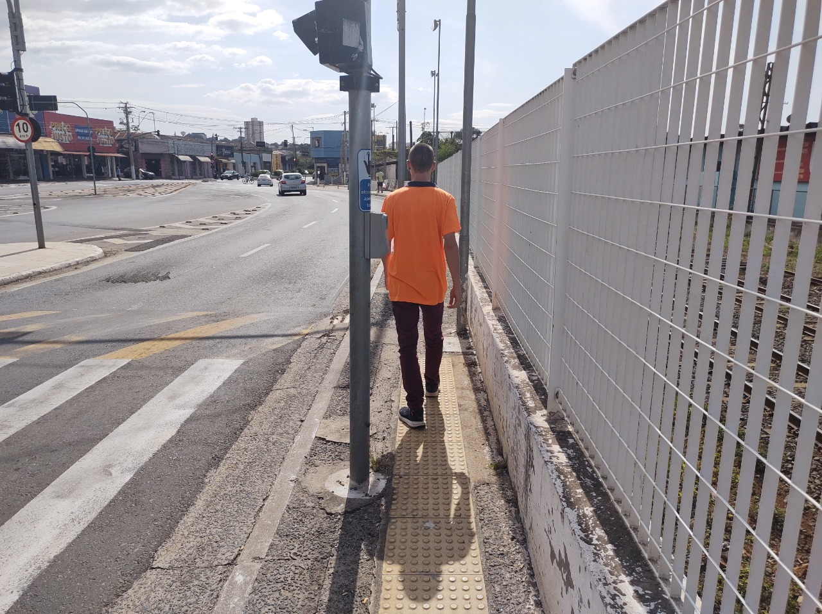
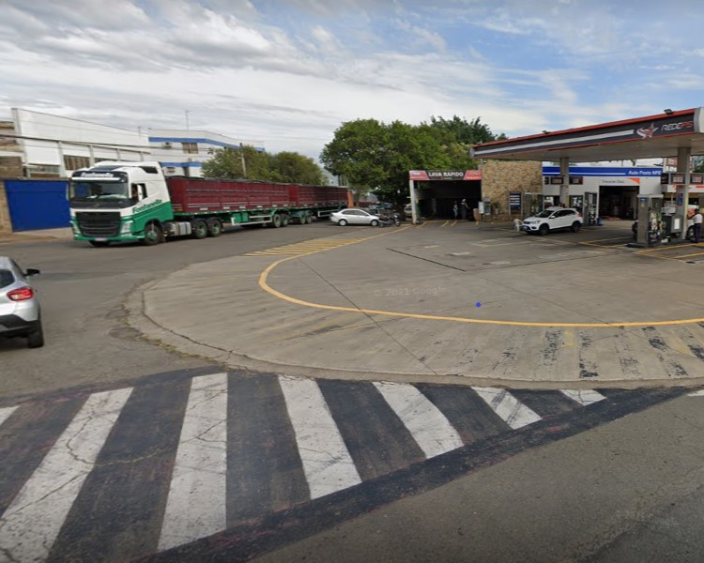
Calçadas
Calçada estreita demais.
Calçada usada como acesso de veículos.
Notes:
Calçada estreita demais e com equipamentos públicos obstruindo o pouco de espaço existente;
Calçada de posto de abastecimento de combustível costumam rebaixar todas a tentada do imóvel inclusive as esquinas que são proibidas de serem rebaixadas

Slide 23
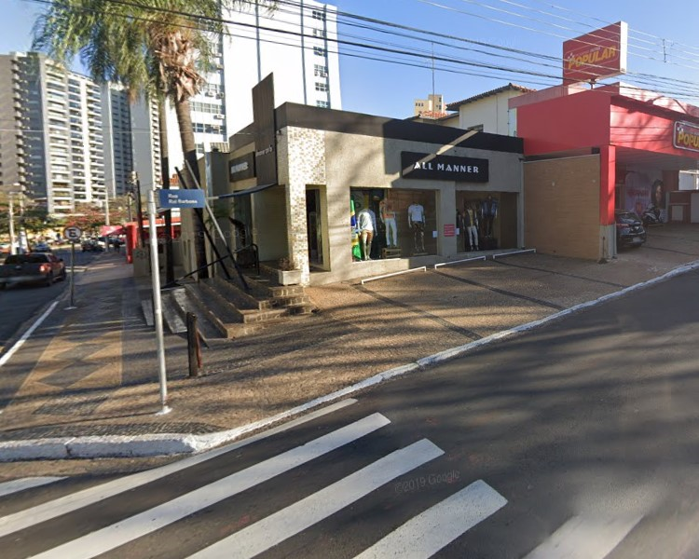
Calçadas
Calçada com estacionamento no recuo.
Notes:
Na cidade de Americana também há legislação que permite e até incentiva a disposição de vagas de estacionamento dentro do recuo dos imóveis, tal prática, que é comum nos municípios brasileiros, traz prejuízos à mobilidade, pois causa conflitos e até acidentes, envolvendo pedestres e ciclistas, já que para fazer a manobra de entrar e sair da vaga, o veículos invade o que supostamente deveria ser um local seguro de circulação de pedestres e para o ciclistas essa vagas significam a impossibilidade de implantação de ciclovia nas vias que carecem de canteiro central.

Slide 24
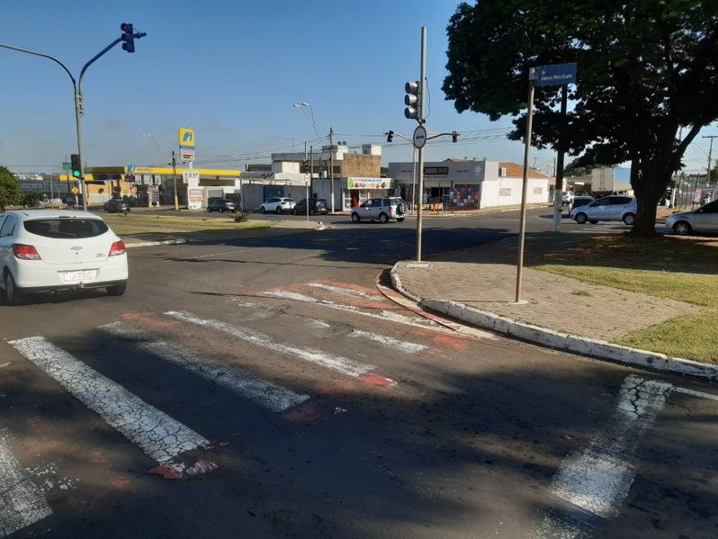
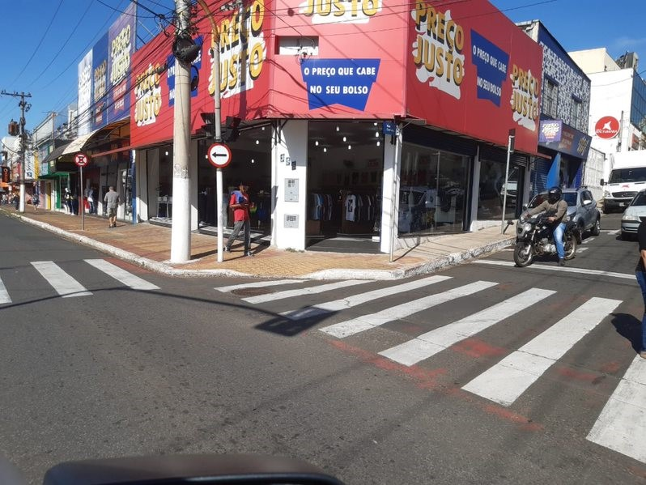
Acessibilidade
Rampa construída fora da norma de acessibilidade.
Rampa construída fora da norma de acessibilidade.

Slide 25
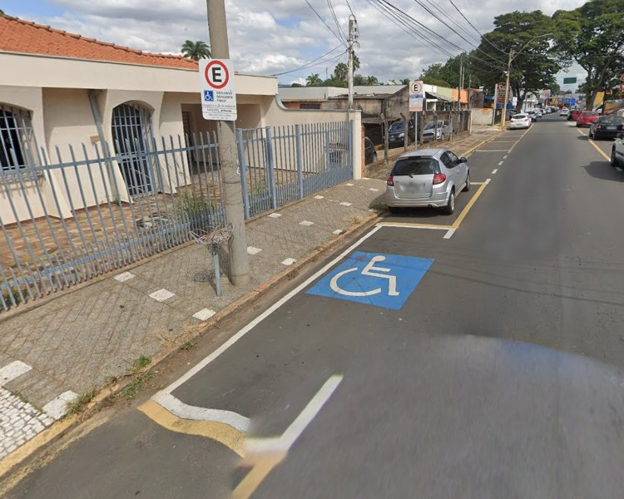
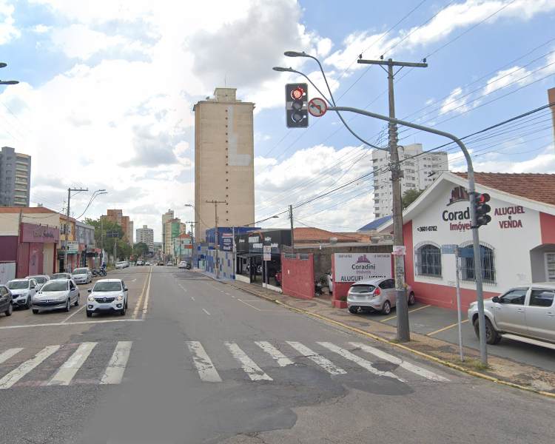
Acessibilidade
Vaga PCD sem rampa na calçada.
Cruzamento semaforizado sem tempo de pedestres.

Slide 26
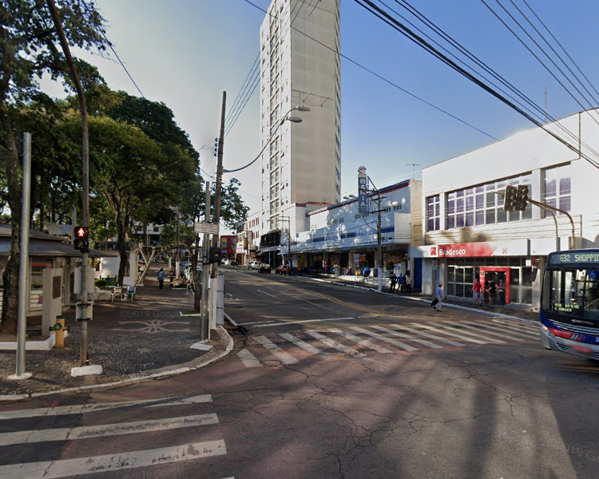
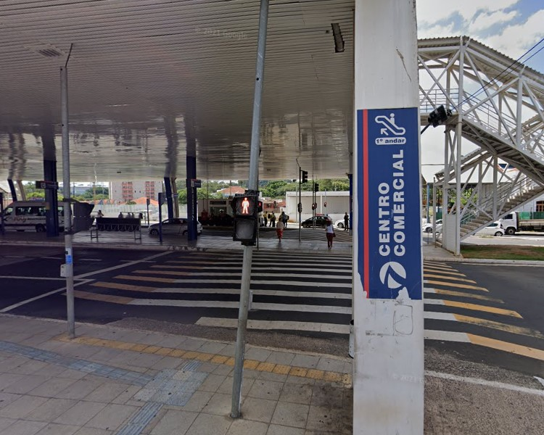
Acessibilidade
Cruzamento semaforizado com tempo de pedestres, porém sem botoeira sonora.
Cruzamento semaforizado com Botoeira e passagem em nível

Slide 27
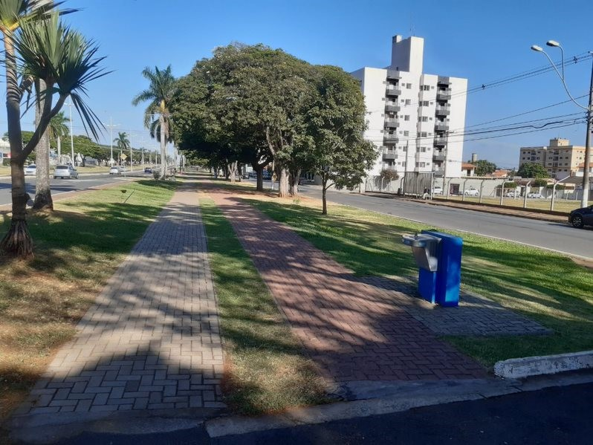
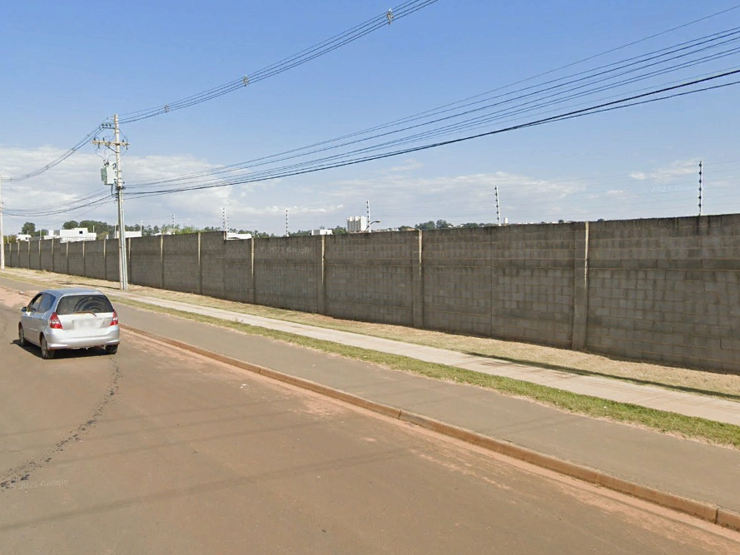
Ciclovias
Ciclovia Av. Antônio Pinto Duarte
Ciclovia na Estrada Municipal Alvin Biasi
Notes:
A ciclovia da Av. Antônio Pinto Duarte já é consolidada e possui cerca de 2 km de extensão;
Na estrada Municipal Alvin Biasi, foi implantado recentemente ciclovia em atendimento às diretrizes viárias expedidas de acordo com o Plano Diretor do Município;
Há também diretriz expedida para implantação de ciclovia na região do Mirandola;
Há convênios para implantação de ciclovia da Av. Padre Oswaldo Vieira de Andrade e Av. Estados Unidos.

Slide 28
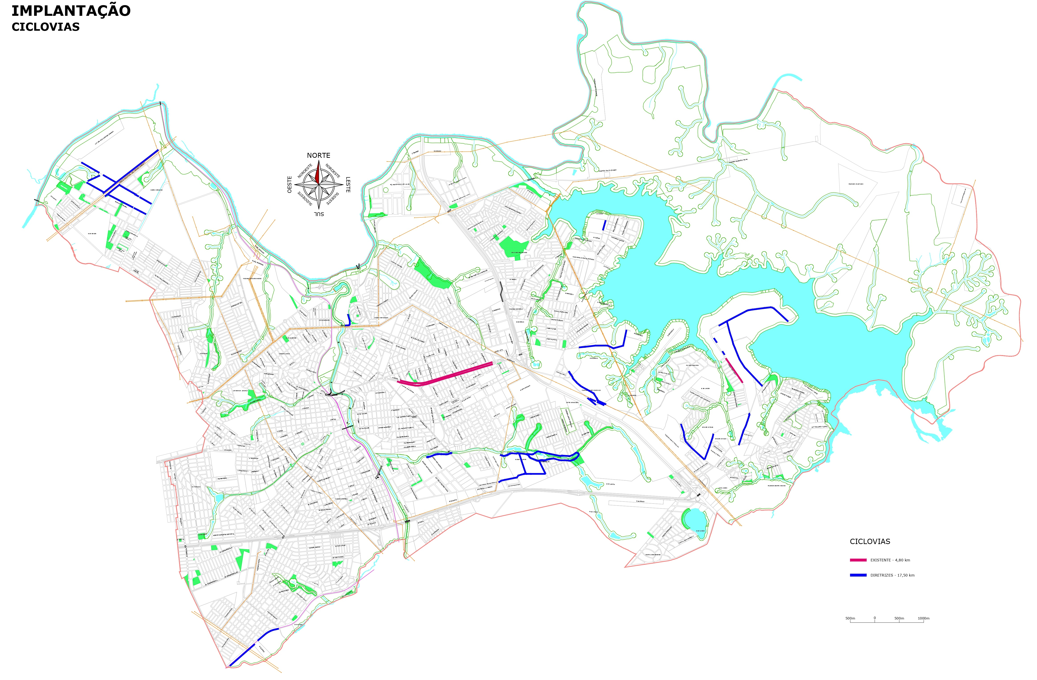
Notes:
17,5km de diretrizes expedidas de vias com ciclovias;

Slide 29
Modais de transporte
Motorizados
Individuais
Coletivos
Carros, motocicletas e caminhões
Ônibus, trens, etc.
Notes:
Trata-se de modal motorizado todo aquele que usa motores para propulsão, que podem ser movidos a base de energia elétrica, biocombustíveis ou combustíveis fósseis, sendo este último o mais utilizado no Brasil.
Individuais: meios de transporte particulares e individuais, possuem o potencial baixo de mobilidade;
Coletivos: ônibus, trens e etc.
Faixa de direção = 1.500 pessoas/hora
Faixa de ônibus = 5.000 pessoas/hora
Ciclovia = 12.000 pessoas/hora
Calçada = 15.000 pessoas/hora

Slide 30
Investimentos
Só em 2021, foram cerca de 76 mil metros quadrados de recapeamento asfáltico no município, além da construção de prolongamentos e viadutos.
Infraestrutura viária
Crescimento populacional
+4,5% ou cerca de 10.502 habitantes entre 2017 e 2021.
Frota Motorizada
+9,3% ou 16.225 veículos no mesmo período
Notes:
Hoje no município de Americana, como na maioria do território nacional, há a priorização da manutenção das estruturas que suportam o tráfego dos modais motorizados, só em 2021, foram cerca de 76 mil metros quadrados de recapeamento asfáltico no município, além da construção de prolongamentos e viadutos.
Sendo que não há panorama parecido para manutenção e adequação de passeio público, promoção da acessibilidade geral e construção de ciclovias.

Slide 31
Frota de Veículos
Notes:
Hoje no município de Americana, como na maioria do território nacional, há a priorização da manutenção das estruturas que suportam o tráfego dos modais motorizados, só em 2021, foram cerca de 76 mil metros quadrados de recapeamento asfáltico no município, além da construção de prolongamentos e viadutos.
Sendo que não há panorama parecido para manutenção e adequação de passeio público, promoção da acessibilidade geral e construção de ciclovias.

Slide 32
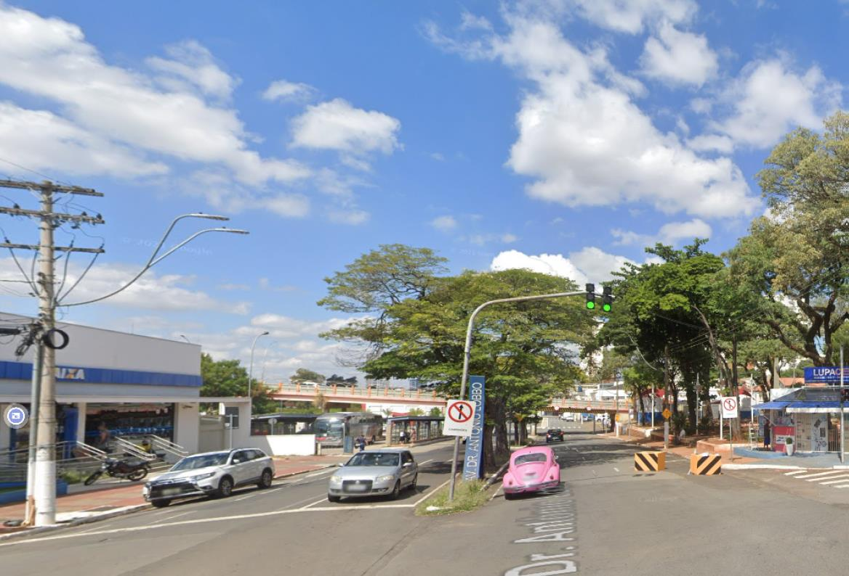
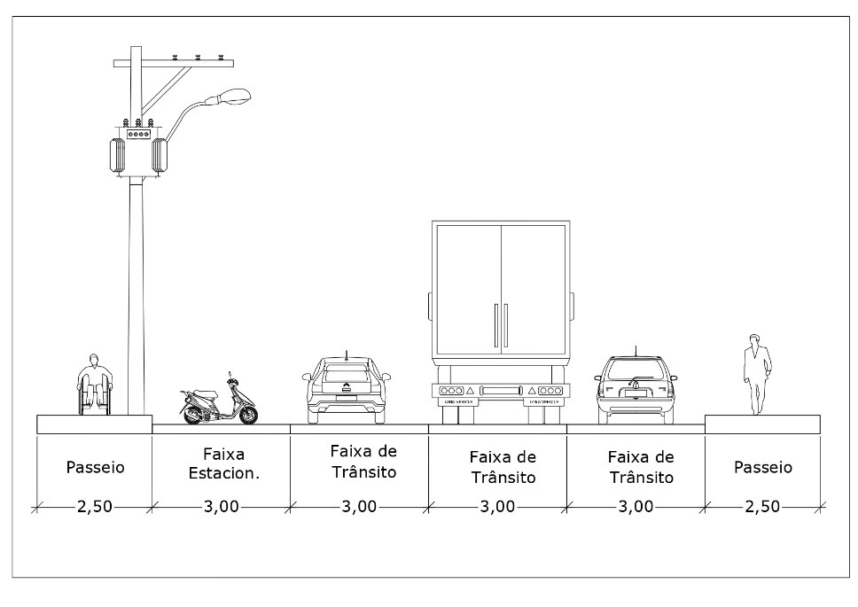
Perfil das vias
Avenida Dr. Antônio Lobo
Notes:
Para permitir a circulação de pessoas em uma cidade com o objetivo de desenvolver relações sociais e econômicas, existe a necessidade da mesma apresentar uma infraestrutura adequada aos meios de locomoção existentes.
A largura das vias engloba o passeio público, as áreas de estacionamento da via pública, o leito carroçável (que nada mais é que a faixa de rolamento dos veículos) e os canteiros centrais.
As vias arteriais serão descritas prioritariamente por apresentarem maior importância no sistema viário municipal e também representam, geralmente os marcos divisórios entre as áreas de planejamento.

Slide 33
Outros Levantamentos
Pontos de parada de ônibus;
Pontos de Táxi;
Estacionamentos;
Sentido de circulação das vias; e
Semáforos existente.
Notes:
Características, funcionalidade, localização.

Slide 34
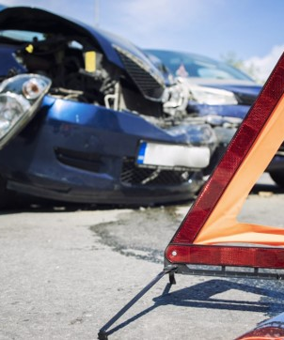
Acidentes
.

Slide 35
1,25 milhão
de mortes no mundo em decorrência de acidentes de trânsito por ano.
49%
das vítimas são pedestres, ciclistas e motociclistas.
12,8 bilhões
de reais é o custo dos acidentes de trânsito no Brasil em 2014.
Notes:
Segundo a Organização Mundial de Saúde (OMS), cerca de 1,25 milhão de pessoas morrem todos os anos em decorrência de acidentes no trânsito, dentre eles metade das vítimas são pedestres, ciclistas e motociclistas;
A redução substancial das mortes no trânsito está entre os Objetivos de Desenvolvimento Sustentável (ONU);
No Brasil, em 2014, foram 8.233 mortes em decorrência a acidentes de trânsito;
12.821.342.495 de reais gastos com acidentes de trânsito segundo o IPEA (Instituto de Pesquisa Econômica Aplicada)

Slide 36
Acidentes
Acidentes
Óbitos
Por tipo de via
Por tipo de via
Notes:
A maioria dos acidentes que ocorrem no município de Americana, acontecem nas vias municipais, ou seja, àquelas vias que são de jurisdição municipal, cerca de 80% do total. Porém, a maior taxa de óbitos decorrente à acidentes ocorre nas Rodovias que cortam a cidade, 60% do total de óbitos.
Isso acontece porque as velocidades praticadas dentro das vias municipais são substancialmente menores daquelas praticadas nas rodovias
A OMS estima que um aumento de 5% na velocidade média amplia em cerca de 10% os acidentes envolvendo lesões e de 20% a 30% as colisões fatais

Slide 37
Acidentes
Acidentes
Óbitos
Por tipo de modal
Por tipo de modal
Notes:
Quando analisamos os dados de acidentes da perspectiva do tipo de locomoção das vítimas, conseguimos constatar que a maioria dos acidentes ocorrem envolvendo automóveis e motocicletas, entretanto quando examinamos o número de óbitos é possível concluir que os usuários mais vulneráveis são motociclistas, ciclistas e pedestres;
Estes indicadores corroboram com os dados da OMS que dizem 49% das pessoas que morrem nas vias em todo o mundo são pedestres, ciclistas e motociclistas.

Slide 38
Acidentes
Acidentes
Óbitos
Por tipo de acidentes
Por tipo de acidente
Notes:
Define-se como colisão quando dois veículos em movimento colidem, este tipo de acidente é o mais comum e o que causa o maior número de óbitos, isso porque a velocidade dos veículos geralmente se soma tornando o impacto mais grave.
A segunda maior causa de óbitos é o choque, que é quando o veículo se choca em um objeto inanimado ou outro veículo parado, seguido de atropelamento que configura a terceira maior causa de morte em 2019.

Slide 39
Acidentes
Óbitos
Condutores Habilitados
Por gênero
Por gênero
Notes:
Os dados também mostram que as pessoas do gênero masculino compõem a maioria das vítimas fatais no trânsito de Americana, cerca de 84%, levando em consideração que as mulheres já representam 62% dos motoristas no Estado de São Paulo, segundo o SENATRAN.

Slide 40
Acidentes
Óbitos
Por Idade
Notes:
A faixa etária com maior incidência de mortes é de 30 a 40 anos

Slide 41
Acidentes
Condutores habilitados
No Estado de São Paulo
Notes:
A faixa etária com maior incidência de mortes é de 30 a 40 anos
Os dois indicadores anteriores, tanto de gênero, quanto de idade, indicam qual o público alvo das políticas públicas de educação no trânsito.

Slide 42
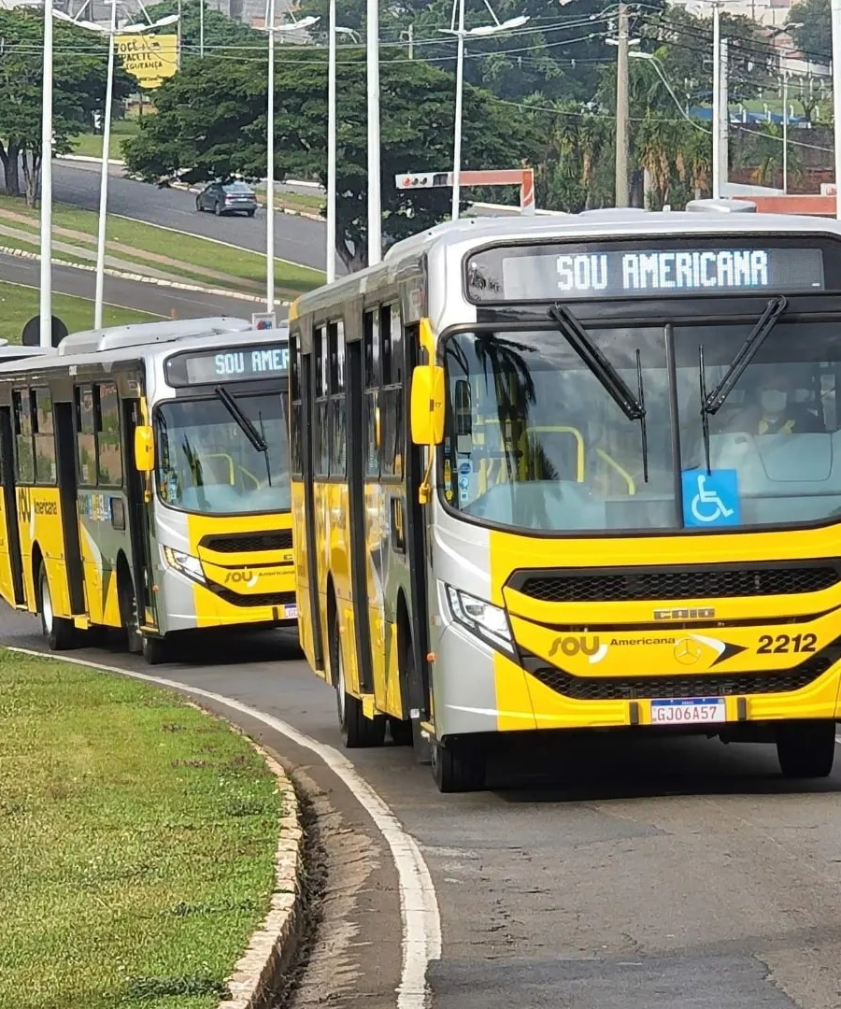
Transporte Coletivo
Notes:
A empresa SANCETUR tem a concessão do transporte coletivo de Americana desde 2018, quando assumiu em modalidade emergencial o transporte público urbano no município, em 2021 a empresa também conhecida como SOU-AMERICANA passou a operar em caráter definitivo depois de sair vencedora da concorrência.

Slide 43
Comparativo do volume de passageiros do 1° trimestre dos anos 2019 a 2022

Slide 44
Comparativo do número de linhas ofertadas no 1° trimestre dos anos 2019 a 2022
Notes:
Com esses dois dados concluímos que os números de passageiros vêm diminuindo desde 2019 em função do corte substancial no número de linhas ofertadas, medida que foi tomada em razão das medidas de contenção da pandemia de SARS-COV2.

Slide 45
Transporte Escolar
Fretamento
Passe Escolar
Notes:
O transporte por fretamento é oferecido aos alunos menores de 12 anos ou quando não existe transporte coletivo que permita o acesso dos alunos que morem a uma distância de no mínimo 2km da unidade escolar onde está matriculado ou que no percurso o aluno tenha que transpor alguma barreira natural que dificulte seu acesso;
O transporte através de passe escolar é oferecido aos alunos com mais de 12 anos de idade, onde existe linha de transporte coletivo que permita seu deslocamento até a unidade escolar;
Podemos observar na tabela abaixo que esse tipo de transporte é oferecido aos alunos da rede estadual atingindo um número bem menor do que o transporte por fretamento.

Slide 46
Quantidade de unidades escolares que utilizam o transporte escolar municipal por área de planejamento.

Slide 47
Outros tipo de transportes
Vans Escolares
Táxis
Tranporte por Aplicativo
80 autorizações para realização de transporte escolar
Atualmente o município tem 117 autorizações de táxi emitidas, distribuídas em 31 pontos no município
Sem dados de frota atuante no município

Slide 48
Pesquisa de Opinião

Slide 49
Qual o tipo de transporte utilizado?

Slide 50
Quais os maiores problemas em relação a mobilidade em Americana?
Notes:
Malha Viária: largura das vias, transposições das rodovias, ferrovia e ribeirão quilombo, malha viária mal planejada;
Congestionamento: Reclamações de fluxo intenso e desordenado (Portal, Av. de Cillo, Viaduto Amadeu Elias, Rua Iacanga);
Transporte Coletivo: Falta de linhas, falta de acessibilidade, frequência baixa, falta informações de horários, difícil recarregar o cartão e passagem cara;
Acessibilidade: calçadas, praças e espaços públicos no geral;
Sinalização: semáforos sem sincronização, excesso de semáforos e sinalização geral deficiente.
Transporte alternativos: falta ciclovias e incentivo para utilização de meio alternativos.

Slide 51
Quais os pontos fortes em relação a mobilidade em Americana?

Slide 52
Os dados de dessa apresentação foram baseados nas seguintes fontes:
IBGE
SENATRAN
INFOSIGA-SP
IPEA
SECRETARIA DE PLANEJAMENTO
UNIDADE DE TRANSPORTES E SISTEMA VIÁRIO
SECRETARIA DE EDUCAÇÃO
Referências
Vocês também podem chegar estas informações online!

Slide 53
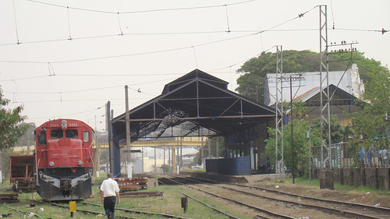
Obrigada!
Esperamos a participaçãp de todos nas próximas etapas.
Esta Foto de Autor Desconhecido está licenciado em CC BY-NC

